Slide 1
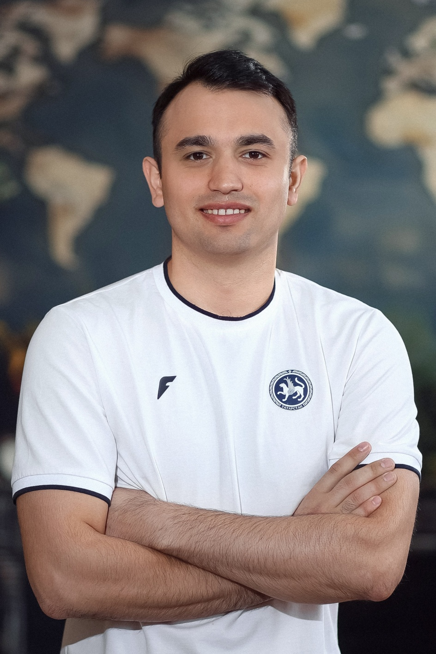
Учитель физической культуры
Первой квалификационной категории
Муниципального бюджетного
общеобразовательного учреждения
«Татаро-английская гимназия №16»
Приволжского района г.Казани
Победитель на грант Мэра г.Казани
Республики Татарстан в 2023 году
Ибрагимов Аяз Айратович

